Slide 1


Digitální učební materiál
Číslo projektu | CZ.1.07/1.5.00/34.0891
Číslo materiálu | VYS_32_INOVACE_13_Rozvodná zařízení – pouliční osvětlení
Název školy | Vyšší odborná škola, Střední průmyslová škola a Střední odborná škola řemesel a služeb, Strakonice, Zvolenská 934
Autor | Ing. Václav Opatrný
Tematický celek | Rozvodná zařízení
Ročník | 3. ročník
Datum tvorby | 3.2. 2013
Anotace | Metodický pokyn
Prezentace, obsahující test znalostí sítí pouličního osvětlení. Na deseti snímcích rozebírá základní problematiku stavby této sítě. Snímky jsou doplněny animací otázek, odpovědi žáci doplňují do pracovních listů. Materiál je určen žákům k opakování učiva. Může být také použit při výkladu učiva, kdy žáci zapisují své postřehy do pracovních sešitů, které jim pak slouží k opakování látky. Součástí materiálu jsou pracovní listy, které slouží k zaznamenávání odpovědí žáků. | Jednotlivé snímky lze promítat na plátno, lépe však na interaktivní tabuli. Pokud je prezentace používána jako test, lze pomocí šipky (tlačítka akce) postupovat po snímcích, aniž by se rozkryla odpověď. Test je určen pro bezprostřední opakování látky frontálně se všemi žáky nebo po skupinách. Při ověřování tohoto materiálu jsem raději preferoval jednotlivé žáky s pracovními listy pro zápis odpovědí. Zde pak může vyučující zvýrazňovačem označit správně zapsané odpovědi jinou barvou pak upozornit na chyby. Zápis odpovědí v pracovních listech si žáci následně uchovají.

Slide 2
Vznik a povaha světla
Světlo patří do pásma (spektra) záření. Je charakterizováno vlnovou délkou λ, a počtem kmitů za sekundu – frekvencí ν. Rychlost šíření c ve vakuu je přibližně 300 000 km/s. Platí vztah:
c
Viditelné záření tvoří jen velmi malou část velkého rozsahu vlnových délek elektromagnetického vlnění, a to 0,38 až 0,77 μm.
λ =
ν
radiotechnika
rentgenové
Světelné zdroje
50 Hz
VKV
10⁻⁹ 10⁻⁸ 10⁻⁷ 10⁻⁶ 10⁻⁵ 10⁻⁴ 10⁻³ 10⁻² 10⁻¹
1 10 10² 10³ 10⁴ 10⁵ 10⁶
λ (m)
ultrafialové
infračervené
0,38 0,44 0,5 0,56 0,6 0,65 0,7 0,77 λ (μm)
Viditelné světlo
Popište známé fyzikální způsoby vytváření umělého světla
Do pracovního listu doplňte názvy fyzikálních veličin ve vzorci
Elektrické zdroje světla: světlo vzniká uměle – tepelným zářením u žárovek, zářením plynů nebo kovových par ve výbojkách nebo ještě luminiscencí (elektroluminiscencí, fotoluminiscencí). Poslední dobou se na trhu objevují svítidla se světelnými diodami. LED (svítivá dioda) emituje světlo pomocí kvantových jevů na polovodičovém přechodu p-n. Lze tedy očekávat prakticky diskrétní (nespojité) spektrum světla s výraznou dominancí několika vlnových délek.
λ =
c
ν

Slide 3
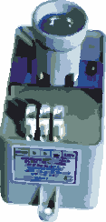
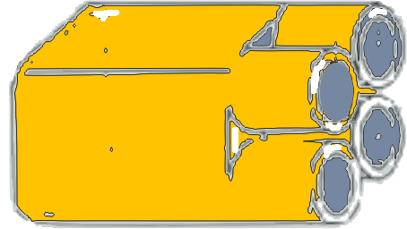

Pouliční osvětlení – konstrukční prvky
Kabelové smršťovací spojky 0,6/1 kV pro kabely AYKY, CYKY
Spojka je složena ze 4 smrštitelných trubic pro žíly a vnější plášťové trubky
Trubky obsahují na vnitřních stěnách termoplastické lepidlo s vysokou přilnavostí
V balení jsou ještě 4 kusy lisovacích trubiček z elektrovodného hliníku nebo mědi
Do připravené tabulky v pracovním listu doplňte základní konstrukční prvky pouličního svítidla se sodíkovou výbojkou.
Jaké výhody má smršťovací rozdělovací hlava?
Jaká je maximální délka vedení mezi zapalovačem a tlumivkou?
Jak se nazývá zařízení na stožáru pouličního osvětlení, které zajišťuje propojení vodičů a jištění světelných zdrojů?
Kombinovaný předřadník pro sodíkovou výbojku 70 W
Výrobek zahrnuje tlumivku, zapalovač a kondenzátor v jednom
Výhodou je jednoduchá montáž, utěsnění proti vlhkosti a odstranění brumu tlumivky
Vhodný pro parková svítidla
Kombinovaný předřadník s objímkou
Smršťovací rozdělovací hlavy pro utěsnění kabelové duše vícežilového kabelu
Tyristorové zapalovače pro svítidla
Zapalovače TRZ se zapojují paralelně. Délka vedení mezi tlumivkou a zapalovačem max. 50m
Kabel musí být zkoušen minimálně na 1kV
Ochrana proti vnikání vlhkosti
Speciální lepidlo na vnitřní straně – těsnost
Snadná montáž horkým vzduchem s teplotou nad 135°C

Slide 4
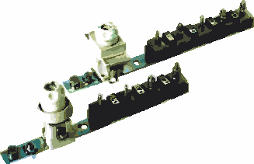
Stožárové rozvodnice
Stožárová rozvodnice se používá k propojení vodičů a jištění světelných zdrojů osvětlovacích stožárů s paticí i bez patice. Jsou vyráběny jako vestavěné k připojení dvou kabelů o průřezu max. 4 x 35 mm². Připevňují se na stožár na přivařený šroub, který slouží zároveň jako ochranná svorka. Napájení je provedeno přes pojistku 10A.
K zakrytí rozvodnic se používají laminátové patice v provedení jako silniční nebo sadové. Patice jsou osazeny dvířky se zámkem.

Slide 5
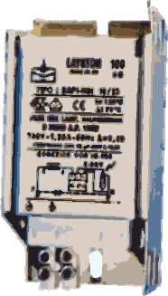
Tlumivky pro sodíkové a rtuťové výbojky
Tlumivka se vkládá na dřík stožáru, na výložník. Obvykle je umístěna společně se zapalovačem a kondenzátory na instalační „kostce“.
Spínač nočního osvětlení SNO 960 21
Rv
Rf
N
L1
P
AUT
0
1
t° … bimetalický spínač
P … přepínač
Ž … spínané osvětlení
Ž
t°
Do připravené tabulky v pracovním listu doplňte názvy jednotlivých prvků ve schématu spínače nočního osvětlení
Jaká je funkce tlumivky v obvodu se zdrojem světla?
Kde bývá umístěna?
Reaguje na změnu intenzity denního světla. Na prudké a náhodné změny intenzity světla zařízení reaguje s časovou prodlevou. Jmenovitý proud je 10 A, doba reakce na skokovou změnu osvitu min. 10 s.
Rv … vyhřívací odpor Rf … fotoodpor
Svítivost I, jednotka 1 candela [cd] Světelný tok Φ, jednotka 1 lumen [lm] Osvětlení E =Φ/S [lm/m²]; 1 lux [lx]
Osvětlení při slunečním světle … 100 000 lx zatažená obloha … 10 000 lx pokoj ve dne … 100 – 400 lx pouliční osvětlení ……………… 5 – 20 lx na čtení ………… 100 – 200 lx

Slide 6
Zapojení výbojkového svítidla
Zapojení rtuťové výbojky
5
Sodíková výbojka 400W, 230V
Zapalovač TZ
Tlumivka 4,4A
Kompenzační kondenzátor 50μF
Vysokonapěťový přívod
2
Popište zapojení sodíkové výbojky podle vedlejšího obrázku
Do pracovního listu napište způsob, jak se zapálí výboj v sodíkové výbojce
Hořák výbojky je v trubici.
V hořáku je kromě sodíku ještě argon, xenon a rtuť. Výboj hoří mezi dvěma elektrodami. V baňce je vakuum. K zapálení výboje slouží speciální zapalovací zařízení (tranzistorové a tyristorové), dávající napěťové impulsy s hodnotou monimálně 3000V. Po zapálení hoří nejprve výboj ve vzácném plynu a vzniklým teplem se vypařuje rtuť a sodík. Hlavním zdrojem záření jsou páry sodíku. Plného světelného výkonu dosáhne tlumivka asi za 10 minut.
1
3
4
Zapojení sodíkové výbojky
L N

Slide 7
Novinky ve světelné technice
České firmy se zahraničním zbožím – firma Blahuta – Elektro – výrobky italské firmy GRENCHI Illuminacione
Osvětlení zimních stadionů, lyžařských sjezdovek, sportovišť, průmyslových hal, venkovních prostranství
Světelně technické výpočty osvětlení se provádí pomocí počítačového programu (Litestar)
Svítidla s vysokým krytím IP 65, výbojkové zdroje až do 2 000 W, hliníkový plech svařený v ochranné atmosféře, odrazová parabola z vysoce leštěného Al – plechu, ochranné sklo nerozbytné, temperované, polykarbonátové, povrchová úprava provedena práškovou polymerizací, ocelový držák z pozinkované páskoviny
Uvnitř jsou vysokotlaké sodíkové zdroje, halogenidové výbojky
Výměna výbojky bokem, závit E40
V průběhu roku 2001 uvedla firma TRIDONIC nově na trh moduly s elektroluminiscenčními diodami vysoké světelné intenzity – powerLED:
  Minimální spotřeba el. Energie, malé rozměry, malé napájecí napětí, dobrá účinnost, extrémně dlouhá životnost
  Perspektivní světelný zdroj, vysoká cena
  Zahrnuje kvadratické, páskové a kruhové moduly v různých velikostech v základních barvách (červená, oranžová, zelená modrá, bílá
Napájecí napětí je 8V, 12V nebo 24V, příkon 0,5 až 5W, světelný tok je 1lm až 50 lm na jeden modul v závislosti na napájecím napětí

Slide 8
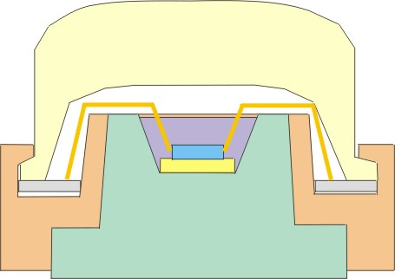
Výkonové svítivé diody, ostatní svítidla
InGaN polovodičový čip
Zlatý vodič
Plastová čočka
Tepelný vodič
Optický reflektor
Silikonový gel
1
Svítivá dioda
6
2
5
3
4
Zpočátku bylo možno LED používat pouze k indikaci, ale se zlepšením jejich vlastností se s výhodou používají ve velkoplošných podsvětleních. Na obrázku je LED Luxeon od firmy LUMILEDS s 30 lm / W – je to dvojnásobná účinnost ve srovnání s klasickými žárovkami. Svítivost bílých LED Luxeon poklesne na 80% přibližně za 16 000 hodin.
Celoplastová zářivková svítidla – firma TREVOS a.s.
Kompletní typová řada s průchozím třífázovým propojením pro montáž svítidel do řad s možností střídání fází, s elektronickým předřadníkem i regulátorem stmívání, popřípadě s nezávislým zdrojem pro nouzové osvětlení. Vyrábí se i se zabudovaným přívodním kabelem a s konektorem, umožňující přímé zapojení a zavěšení svítidla na přípojnicové vedení CANALIS (Schneider Electric)
Popište obrázek svítivé diody
Do připravené tabulky se snažte doplnit rozdělení svítidel podle způsobu umístění a způsobu použití
Svítidla exteriérová nebo interiérová, další dělení podle způsobu použití:
Bodová
Nouzová
Ponorná
Stožárová
Vestavná
Zemní
Závěsná, …
Halogenové žárovky firmy OSRAM – pro bodová svítidla umístěná ve stropech – halogenová žárovka MINISTAR s kolíkovou paticí: teplota barvy 3000 K, disponuje UV filtrem, je stmívatelná a může být použita také v otevřených svítidlech, vyráběna také v provedení s bočním reflektorem.

Slide 9
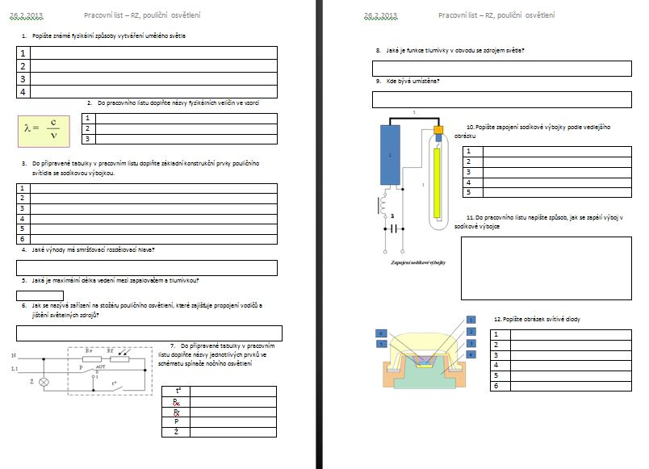
Pracovní list - příklad

Slide 10
Konec prezentace
Všechny materiály a obrázky jsou z archivu autora.

